Slide 1
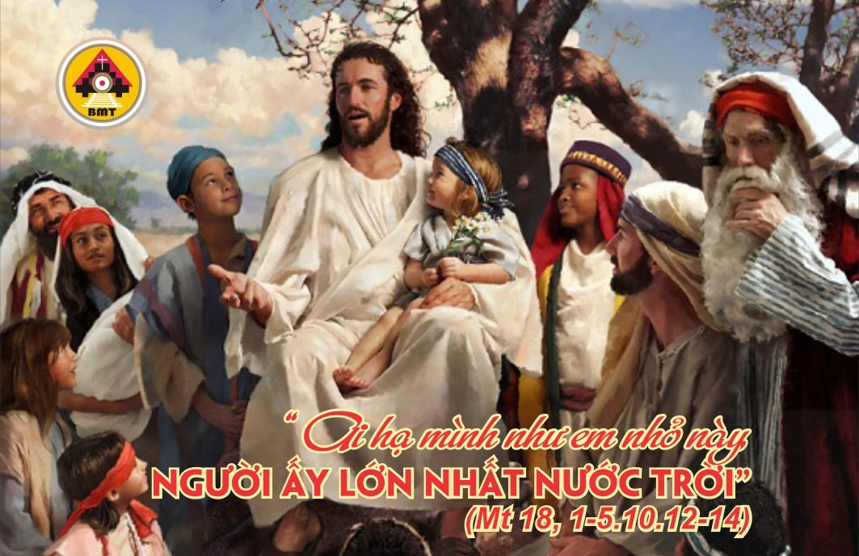

THỨ BA TUẦN XIX THƯỜNG NIÊN A

Slide 2
Ca Nhập Lễ
Lạy Chúa, xin Chúa nhìn lại lời minh ước, và xin đừng nỡ lãng quên đời sống con người cơ khổ. Lạy Chúa, xin Chúa đứng lên xét xử, và xin đừng quên lãng những ai tìm kiếm Chúa.

Slide 3

Bài Đọc 1: Ed 2, 8 – 3, 4
“Người ban cho tôi cuốn sách ấy làm lương thực: nó trở nên ngọt ngào như mật trong miệng tôi”.
Trích sách Tiên tri Êdêkiel.

Slide 4
Đáp Ca
Tv 118, 14. 24. 72. 103. 111. 131
Đáp: Các lời sấm của Chúa ngọt ngào trong cổ họng con là dường nào (c. 103a).

Slide 5
Alleluia: 1 Sm 3, 9
Alleluia-alleluia: – Lạy Chúa, xin hãy phán, vì tôi tớ Chúa đang lắng tai nghe: Chúa có lời ban sự sống đời đời. – Alleluia.

Slide 6
Phúc Âm: Mt 18, 1-5. 10. 12-14

Slide 7


Slide 8

DÂNG LỄ

Slide 9
CA HIỆP LỄ
Hỡi Giê-ru-sa-lem, hãy ca tụng Chúa, Đấng đã cho ngươi ăn no tinh hoa lúa mì.

Slide 10
THỨ BA TUẦN XIX THƯỜNG NIÊN A

